Slide 1
Регіональні центри народних промислів і ремесл
Виконала учениця
5(9)-В класу
Покачайло Анастасія

Slide 2
Гончарство
Гончарний промисел, один з найдавніших в історії людства, поширився по всій Україні. Але в кожному регіоні використовуються різні види глини, існує власна техніка виготовлення та оздоблення. Наприклад, опішнянські вироби у селищі Опішне на Полтавщині—тонкостінні з двокольоровим малюнком у вигляді рисочок, кривуль, а подільські—яскраво-червоні з пишними квітами, гілками, волинянські—сірі або чорні. Крім кухонного посуду гончарі виготовляють підсвічники, дитячі іграшки, столові сервізи та різноманітні сувеніри.

Slide 4
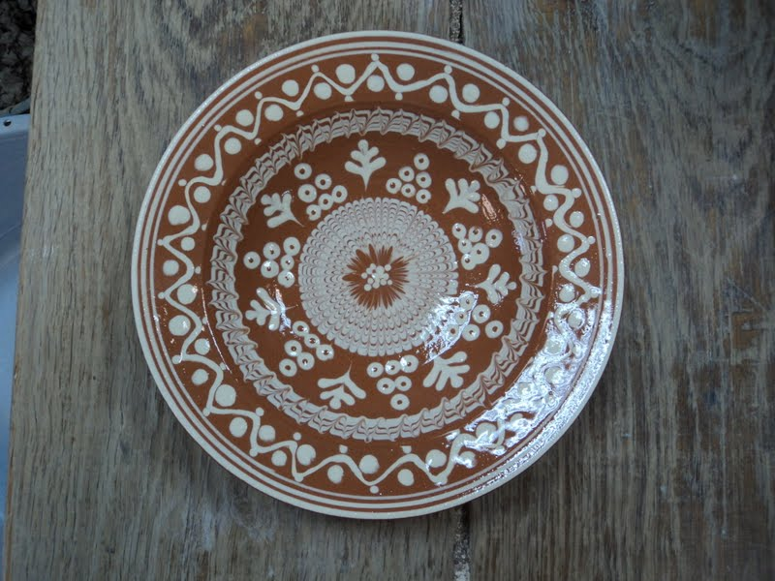

Slide 5
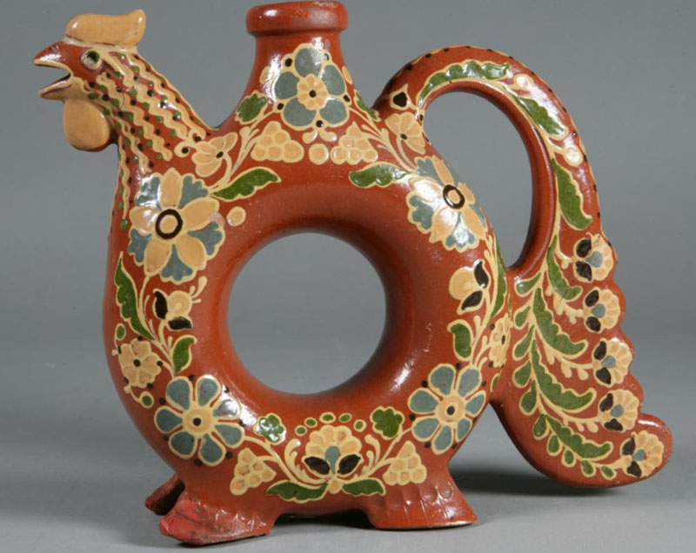
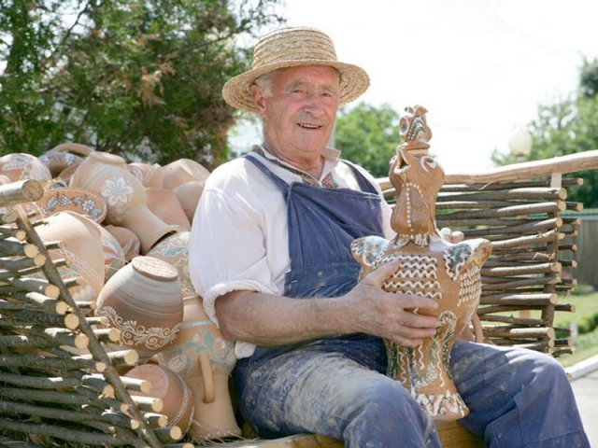

Slide 6
Вишивання
Одним із найшанованіших народних мистецтв є вишивка, яка з давнини мала магічний зміст. Вишиті вироби були не тільки гарними, але й виступали оберегом. Кожна майстриня вишиває своєю технікою—гладдю та хрестиком, рушниковим чи тамбурним швом. У кожному регіоні є також улюблені кольори і сюжети.
Вишивка завжди була жіночим мистецтвом, в якому майстриня передавала свої почуття і враження: надії і сподівання, горе і радість, бажання та утрати. Колір, обраний стіжок, зображення мають певне символічне значення.

Slide 7
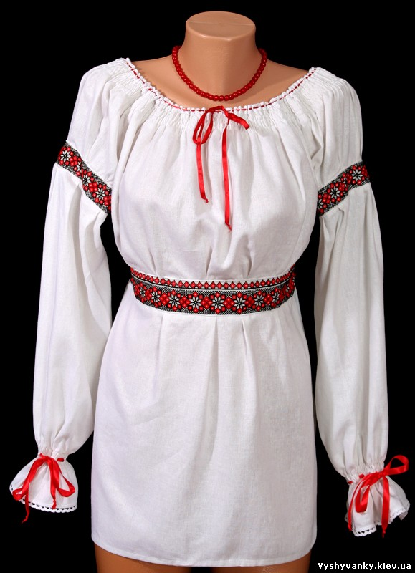

Slide 8
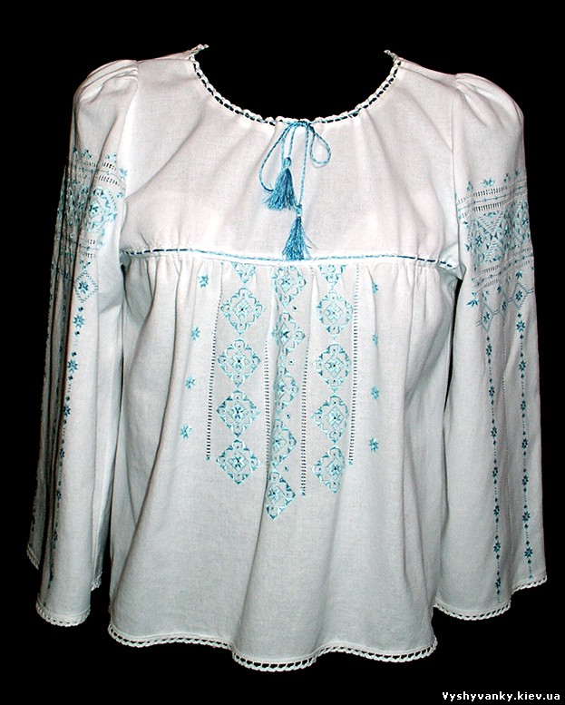

Slide 9
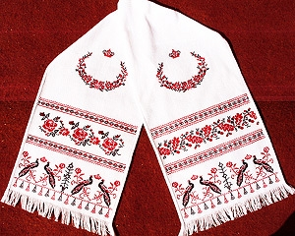
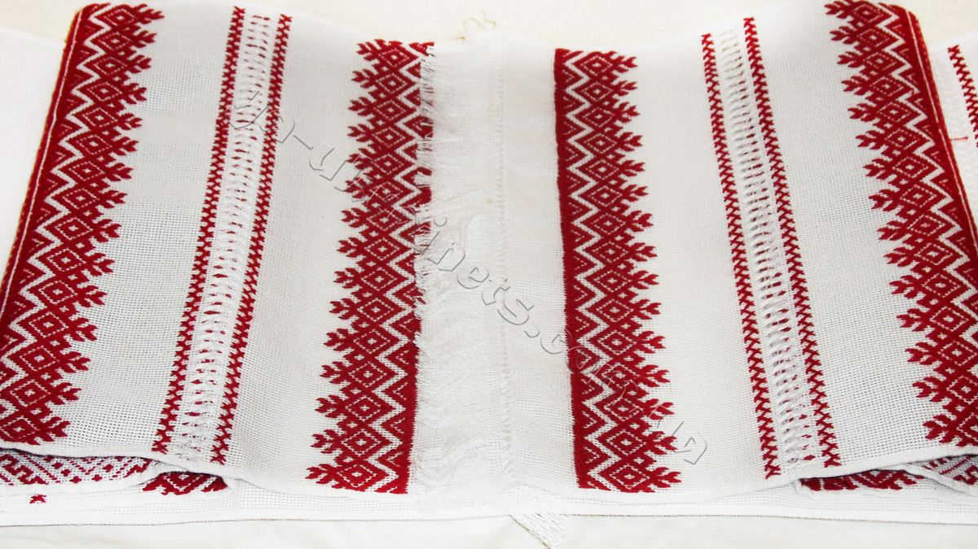

Slide 10
ДЕКОРАТИВНИЙ РОЗПИС
Протягом віків в Україні формувалися регіональні особливості
декоративного розпису з своєрідною образною стилістикою. Розписи широко використовували для орнаментації житла, керамічних і дерев'яних виробів, у текстильній та порцеляново-фаянсовій промисловості, поліграфії. Найбільш відомим центром декоративного розпису не тільки в нашій країні,
але й за її межами, є с. Петріківка Дніпропетровської обл.. Колективне за своїм характером петриківське малювання розвивалось упродовж століть на основі яскравих художницьких індивідуальностей. Твори петриківських майстрів увійшли в золотий фонд народного мистецтва України. Їх багата творча фантазія базована на досконалому володінні традиційним петриківськім орнаментом.

Slide 11
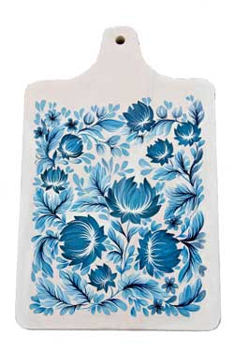

Slide 12
